Slide 1
DISPOSITIVOS DE ENTRADA Y SALIDA

Slide 2
DEFINICIÓN:
En informática, un periférico de entrada/salida es un dispositivo que permite la comunicación entre un sistema de procesamiento de información, tal como la computadora y el mundo exterior, y posiblemente un humano u otro sistema de procesamiento de información.
Los periféricos de Entrada/salida o dispositivos mixtos son utilizados por una persona para comunicarse con las computadoras.

Slide 3
Estos dispositivos son:
Pantalla táctil
Quemador de CD y DVD
Fax
Router
Transmisores de bluetooth

Slide 4
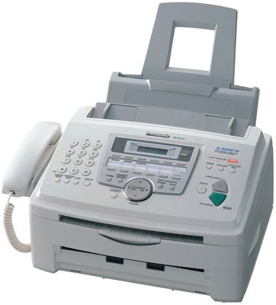
FAX
Dispositivo mediante el cual se imprime una copia de otro impreso, transmitida o bien, vía teléfono, o bien desde el propio fax.

Slide 5
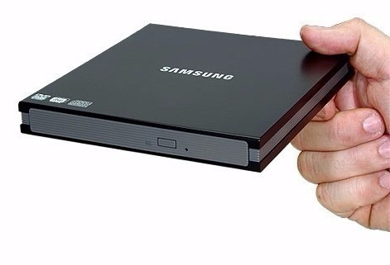
Quemador de CD y DVD:
Un grabador de CD/DVD, escritor de CD/DVD o quemador de CD/DVD es un dispositivo de disco usado para producir discos o sacar copias de discos legibles . Un grabador de DVD produce discos de DVD que se pueden leer en reproductores de vídeo o dispositivos de DVD-ROM.

Slide 6
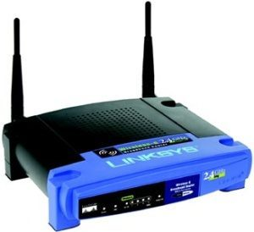
ROUTER:
Un router es un dispositivo de hardware que permite la interconexión de ordenadores en red. El router o enrutador es un dispositivo que opera en capa tres de nivel de 3. Así, permite que varias redes u ordenadores se conecten entre sí y, por ejemplo, compartan una misma conexión de Internet.

Slide 7
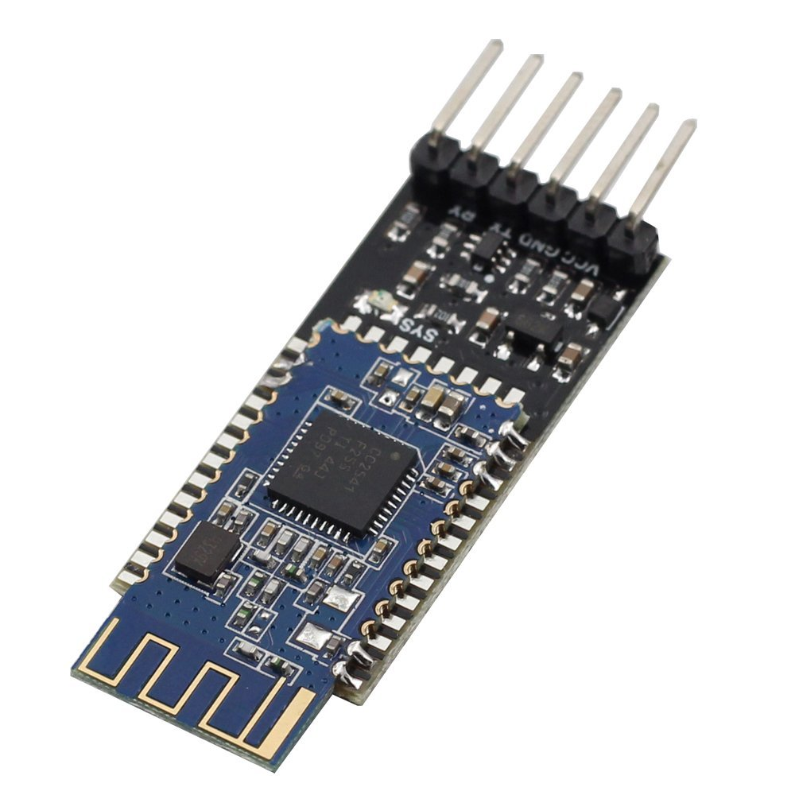
Transmisores de bluetooth:
Bluetooth es una especificación tecnológica para redes inalámbricas que permite la transmisión de voz y datos entre distintos dispositivos mediante una radiofrecuencia segura (2,4 GHz). Esta tecnología, por lo tanto, permite las comunicaciones sin cables ni conectores y la posibilidad de crear redes inalámbricas domésticas para sincronizar y compartir la información que se encuentra almacenada en diversos equipos.

